Slide 1

Туристический налог

Slide 2

Введение нового местного налога «Туристический налог»
Начало действия: с 1 января 2025 года
Вводится по решению муниципальных образований
Туристический налог является местным налогом, устанавливается НПА представительных органов муниципальных образований
В 3 муниципальных образованиях Чувашии принято решение о введении туристического налога
Решение Чебоксарского городского Собрания депутатов от 26.11.2024 № 1844,
Решение Новочебоксарского городского Собрания депутатов от 26.11.2024 № С 66-4,
Решение Собрания депутатов Чебоксарского муниципального округа от 28.11.2024 № 29-02.
Все решения опубликованы в Вестнике органов местного самоуправления соответствующих муниципальных образований
НПА муниципальных образований могут устанавливаться налоговые ставки и дополнительные льготы по туристическому налогу
Налогоплательщики
Физические лица
(в т.ч. индивидуальные предприниматели)
Организации

Slide 3
Объект налогообложения
Объектом налогообложения является оказание услуг по предоставлению мест для временного проживания физических лиц в средствах размещения, принадлежащих налогоплательщику на праве собственности или на ином законном основании, и включенных в реестр классифицированных средств размещения предусмотренный Федеральным законом от 24.11.1996 года № 132-ФЗ «Об основах туристской деятельности в Российской Федерации».
Единый перечень классифицированных гостиниц, горнолыжных трасс, пляжей
С 1 января 2025 год
Реестр классифицированных средств размещения
!Санаторно-курортные учреждения, в которых оказываются услуги по временному проживанию, признаются включенными в реестр классифицированных средств размещения.
В целях исчисления туристического налога за налоговые периоды 2025 года муниципальным образованиям предоставлено право представить сведения о средствах размещения, расположенных на их территории.
(Письмо ФНС России от 24.12.2024 № СД-4-3/14521@ )
Указанные сведения муниципальные образования размещают на своем официальном сайте и со дня их размещения средства размещения, содержащиеся в этих сведениях, признаются включенными в реестр классифицированных средств размещения.
Постановление Правительства Российской Федерации «Об утверждении Правил классификации средств размещения»
Постановление Правительства Российской Федерации «Об утверждении Правил формирования и ведения единого реестра объектов классификации в сфере туристской индустрии»
Постановление Правительства Российской Федерации «Об утверждении Положения о классификации средств размещения»

Slide 4
Форма (формат) представления сведений о средствах размещения

Slide 5
Налоговая база
Налоговая база - стоимость оказываемой услуги по предоставлению мест для временного проживания физических лиц в средстве размещения (его части) без учета сумм налога и налога на добавленную стоимость (п.1 ст. 418.4 НК РФ).
Сумма туристического налога является частью стоимости услуги по временному проживанию
В налоговую базу по туристическому налогу не включается стоимость проживания физических лиц, относящихся к льготной категории (п.2 ст. 418.4. НК РФ). Муниципальные образования вправе установить дополнительные категории таких лиц (п.3 ст. 418.4 НК РФ).
Налог со стоимости проживания этих лиц не исчисляется при условии предоставления физическими лицами документов, подтверждающих отнесение их к льготной категории.

Slide 6
Пример определения налоговой базы
С 01.01.2025 года стоимость услуг по временному проживанию в гостинице составляет 2 400 руб. в сутки, в том числе НДС 20% - 400 руб.
Ставка туристического налога на 1 квартал 2025 года = 1%.
В этом случае налоговая база для исчисления туристического налога определяется следующим образом:
1) 2 400 – 400 = 2 000 руб. – стоимость услуг без учета НДС;
Учитывая, что сумма туристического налога не определена, то сумма налога (налоговая база) будет определена расчетным методом:
2) 2 000 х 1 / 101 = 19,8 – сумма туристического налога.
Таким образом, налоговая база для исчисления туристического налога составляет 1 980,2 руб.
(2 400 – 400 – 19,8 = 1 980,2)

Slide 7


Налоговый период Ставка налога
Налоговый период – квартал.
Налоговая ставка в 2025 году – 1%.
В 2026 году – 2 %,
В 2027 году – 3 %,
В 2028 году – 4 %,
Начиная с 2029 года – 5 %.
Налоговые ставки могут быть дифференцированы в зависимости от сезонности и (или) категории средства размещения.
Дифференцированные налоговые ставки по туристическому налогу с учетом сезонности могут быть установлены применительно к календарным месяцам, составляющим соответствующие налоговые периоды
(Письмо Минфина России от 29.11.2024 № 03-05-08/119737)

Slide 8
Порядок исчисления налога
Туристический налог = Налоговая база х Ставка налога
Если исчисленная сумма налога менее суммы минимального налога, рассчитанной как произведение 100 рублей и количества суток проживания, сумма налога определяется в размере минимального налога.
Налогоплательщики, оказывающие услуги по временному проживанию в составе услуг по санаторно-курортному лечению, исчисляют налог в отношении таких услуг в размере минимального налога.
Дополнительно:
Исчисление туристического налога, вне зависимости от периода фактического оказания услуг по временному проживанию или даты частичной оплаты услуг, осуществляется в момент полного расчета за услуги по временному проживанию по ставке, действующей на момент осуществления такого расчета
(Письмо Минфина России от 05.11.2024 № 03-05-08/108773)

Slide 9
Налоговая декларация
Налоговая декларация представляется в налоговый орган по месту нахождения средства размещения
не позднее 25-го числа месяца, следующего за истекшим налоговым периодом.
(Приказ ФНС России от 05.11.2024 № ЕД-7-3/992@)
Крупнейшими налогоплательщиками налоговая декларация представляется в налоговый орган по месту учета в качестве крупнейшего налогоплательщика
(Письмо ФНС России от 22.11.2024 № СД-4-3/13314@).
Налог уплачивается не позднее 28-го числа месяца, следующего за истекшим налоговым периодом.
Сумма туристического налога подлежит учету на едином налоговом счете и учитывается при определении размера совокупной обязанности (статья 11.3 НК РФ).

Slide 10
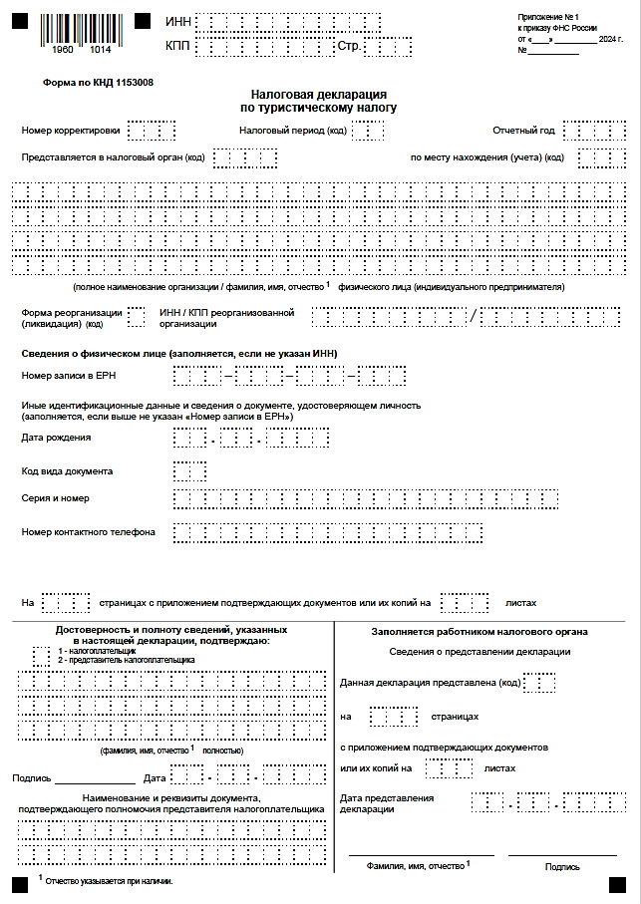
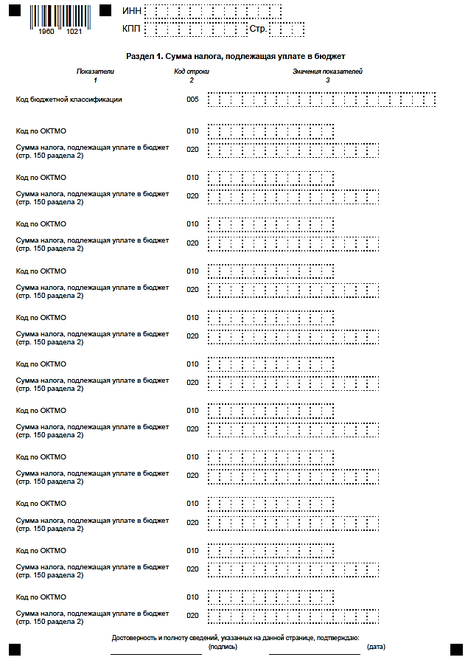

Slide 11
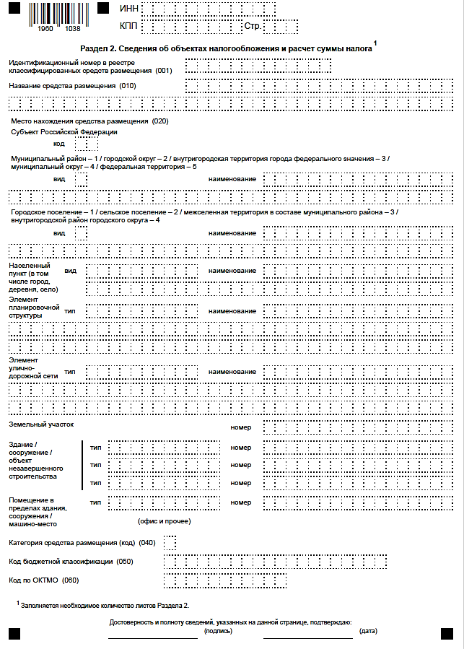

Slide 12
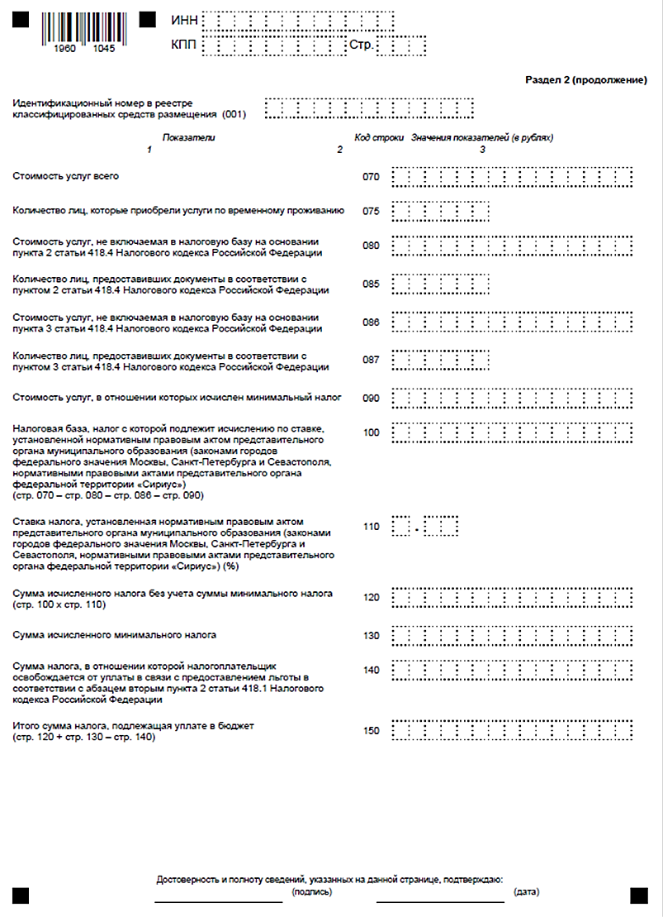

Slide 13
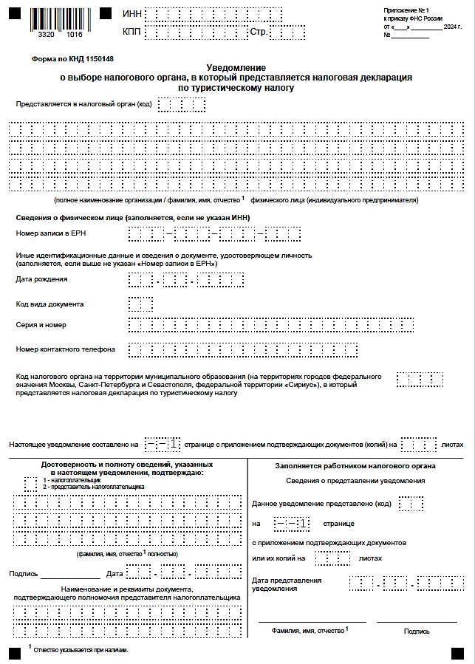

Slide 14

Благодарим за внимание!

